Slide 1
DEWAN BANDARAYA KUALA LUMPUR
RUMUSAN MODUL
Sistem Lif & Eskalator
Sintesis Empat Bahagian — Perundangan, Rekabentuk, Tenaga & Penyelenggaraan
DURASI
SKOP
PERINGKAT
2 Jam
4 Bahagian · 1 Gambaran
Sintesis & Integrasi
Dikemaskini mengikut rangka kerja perundangan selepas 1 Jun 2024

Slide 2




PETA MODUL · EMPAT BAHAGIAN, SATU SISTEM
Satu sistem, empat sudut pandang
BAHAGIAN 1
BAHAGIAN 2
BAHAGIAN 3
BAHAGIAN 4
Perundangan & Keselamatan
Rekabentuk & Analisis Trafik
Tenaga & Kos Operasi
Operasi & Penyenggaraan
OSHA 1994, Certificate of Fitness, standard MS EN 81-20/50
Komponen, RTT, Handling Capacity, masa menunggu
ISO 25745, regen drive, VVVF, ROI & payback
PM, diagnosis kerosakan, logbook & audit
BENANG MERAH
Undang-undang kata 'kena selamat' → Standard beri nombornya → Rekabentuk buat ia cekap → Tenaga buat ia jimat → Penyenggaraan kekalkan semuanya.
DBKL · MODUL LATIHAN
RUMUSAN · PETA MODUL

Slide 3
BAHAGIAN 1 · RUMUSAN
Perundangan & Keselamatan
Siapa bertanggungjawab, apa hukumannya, dan apa standardnya — selepas pindaan 2024.

Slide 4


B1 · OSHA 1994 — PEMBAHAGIAN TANGGUNGJAWAB
Seksyen 15 lindungi pekerja · Seksyen 17 lindungi orang awam
Seksyen 15
Seksyen 17
LINDUNGI
Pekerja & juruteknik
LINDUNGI
Orang awam & pengguna
BEBAN
Kontraktor & majikan
BEBAN
Pemilik / penghuni bangunan
CONTOH GAGAL
Tiada LOTO / kerja tak selamat
CONTOH GAGAL
Lif terhempas / pintu terbuka
INGAT: 15 = orang DALAM sistem (juruteknik) · 17 = orang LUAR sistem (orang awam). Tanggungjawab DIKONGSI — dua-dua boleh didakwa serentak.
DBKL · MODUL LATIHAN
RUMUSAN · BAHAGIAN 1

Slide 5
B1 · KEMASKINI PERUNDANGAN PENTING
Akta Kilang & Jentera 1967 telah dimansuhkan
Berkuat kuasa 1 Jun 2024 — diserap ke dalam OSHA 1994 (Pindaan 2022)
SEBELUM (DECK LAMA)
SELEPAS 1 JUN 2024
Akta Kilang & Jentera 1967 (Akta 139)
OSHA 1994 + Peraturan (Plant Requiring CF) 2024
PMA / Perakuan Kelayakan
Certificate of Fitness (CF) — istilah BM masih digunakan
Diperiksa oleh Pegawai JKKP
Pegawai DOSH ATAU Orang Kompeten berlesen (pihak ketiga)
Kitaran pemeriksaan 15 bulan
15 bulan — KEKAL TIDAK BERUBAH ✓
Denda lebih rendah
Sehingga RM100k / 1 thn penjara; RM500k + liabiliti pengarah
Pengajaran: undang-undang berubah — sentiasa rujuk DOSH/MyKKP untuk status semasa.
DBKL · MODUL LATIHAN
RUMUSAN · BAHAGIAN 1

Slide 6
B1 · STANDARD MS EN 81-20/50 — ANGKA BOLEH-AUDIT
“Selamat” bukan rasa — ia nombor yang boleh diukur
50mm
300N
100/50/20
1.0g
Light curtain kesan halangan sekecil ini (liputan 25–1600mm)
Daya dinding kabin mesti tahan (≤1mm ubah bentuk kekal)
Lux: kabin / car-top & pit / hoistway
Had nyahpecutan safety gear — lindung tulang belakang
DUA SISTEM BREK BERASINGAN
SISTEM PINTU — 3 LAPISAN PERLINDUNGAN
Brek mesin — pada sheave; henti & pegang setiap hentian. Safety gear — cengkam guide rail bila overspeed (dipicu governor).
Light curtain (kesan tanpa sentuh) · Interlock (tak gerak jika pintu terbuka) · Bypass protection (halang pintasan sengaja).
DBKL · MODUL LATIHAN
RUMUSAN · BAHAGIAN 1

Slide 7
BAHAGIAN 2 · RUMUSAN
Rekabentuk & Analisis Trafik
Komponen yang bekerja serentak, dan matematik yang menilai prestasinya.

Slide 8




B2 · KOMPONEN — LIMA SUBSISTEM SERENTAK
Kenal mesin: kegagalan satu menjejaskan keseluruhan
Traction Machine
Counterweight
Guide Rails
Car Enclosure
Pit Buffers
Pemacu utama — PMSM untuk kecekapan & kawalan tepat
Imbang ~40–50% beban; motor cuma tanggung BEZA
Pastikan car bergerak lurus, stabil, selamat
Saiz kabin beri kesan terus pada kapasiti
Penyerap hentakan — pertahanan terakhir di dasar
FIZIK COUNTERWEIGHT
F = (m_car − m_cw)·g + (m_car + m_cw)·a
Graviti guna BEZA jisim (berlawan, separa batal) · Inersia guna JUMLAH jisim (semua digerak serentak). Bila graviti tarik > daya motor → motor MENJANA (regen).
DBKL · MODUL LATIHAN
RUMUSAN · BAHAGIAN 2

Slide 9
B2 · ANALISIS TRAFIK — EMPAT ANGKA PRESTASI
Matematik yang menilai kualiti servis
RTT
INT
AWT
HC
→
→
→
Round Trip Time
Interval
Avg Waiting Time
Handling Capacity
Masa satu pusingan penuh
INT = RTT ÷ N
AWT ≈ INT ÷ 2
HC = (300 × P) ÷ INT
CONTOH: pejabat 20 tingkat · 1,500 pengguna · sasaran interval < 30s
RTT ≈ 160s · P = 13 org/car
PENGAJARAN TERAS
N = 160 ÷ 30 = 5.3 → 6 lif
Bilangan lif BUKAN satu formula — ia gabungan saiz car, kelajuan, masa pintu & corak henti.
INT sebenar = 160 ÷ 6 = 26.7s ✓ (bawah 30s)
HC = (300 × 13) ÷ 26.7 ≈ 146 org/5min = 9.7% populasi
DBKL · MODUL LATIHAN
RUMUSAN · BAHAGIAN 2

Slide 10
B2 · PEMILIHAN SISTEM IKUT BANGUNAN
Padankan jenis lif dengan corak trafik
JENIS SISTEM
SESUAI UNTUK
CIRI UTAMA
Hydraulic
2–6 tingkat (rendah)
Tolak dari bawah; murah & mudah pasang
Traction Geared
Sederhana tinggi
Kos awal rendah; ada gearbox (servis lebih)
Gearless PMSM
Tinggi (20+ tingkat)
Cekap, senyap, boleh REGEN; mahal awal, jimat operasi
UP-PEAK
TWO-WAY
MIXED
Pejabat — semua naik pagi
Kediaman — naik-turun seimbang
Hospital/komersial — reliability utama
DBKL · MODUL LATIHAN
RUMUSAN · BAHAGIAN 2

Slide 11
BAHAGIAN 3 · RUMUSAN
Tenaga & Kos Operasi
Ukur kecekapan, pasang teknologi hijau, buktikan dengan payback.

Slide 12
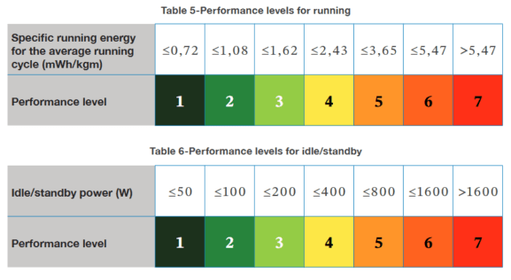
B3 · UKUR DAHULU — ISO 25745
Dua jenis tenaga, satu gred A–G
RUNNING ENERGY
STANDBY ENERGY
Tenaga masa bergerak — motor, angkat beban, pecut. Bergantung trafik & kecekapan pemacu.
Tenaga masa melahu — lampu, kawalan; 24/7. Untuk lif bomba/kediaman malam = hampir KESELURUHAN bil.
GRED KECEKAPAN — macam label perkakas rumah
A
B
C
D
E
F
G
◄ PALING EFISIEN
PALING BOROS ►
Kitaran: Audit (dapat gred) → lif gred E–F justifikasi naik taraf → retrofit → ukur semula (bukti lonjakan, cth F→B). Data, bukan andaian.
DBKL · MODUL LATIHAN
RUMUSAN · BAHAGIAN 3

Slide 13
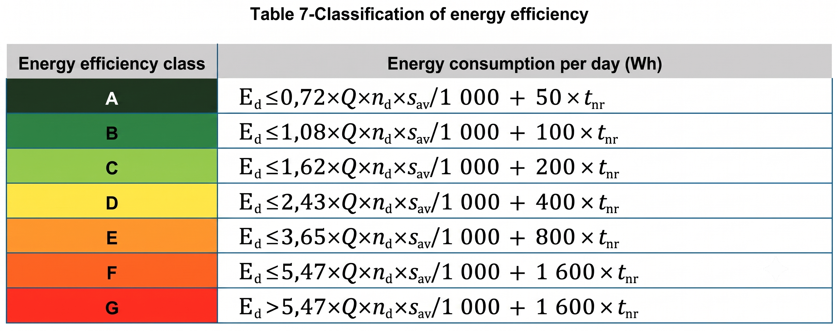
B3 · UKUR DAHULU — ISO 25745
Dua jenis tenaga, satu gred A–G
RUNNING ENERGY
STANDBY ENERGY
Tenaga masa bergerak — motor, angkat beban, pecut. Bergantung trafik & kecekapan pemacu.
Tenaga masa melahu — lampu, kawalan; 24/7. Untuk lif bomba/kediaman malam = hampir KESELURUHAN bil.
GRED KECEKAPAN — macam label perkakas rumah
A
B
C
MAKSUD SIMBOL — ISO 25745
Q = beban terkadar lif (kg)
n_{d} = bilangan perjalanan (start) sehari
s_{av} = purata jarak perjalanan setiap trip (m)
t_{nr} = masa tidak bergerak sehari — idle + standby (jam)
E
F
G
◄ PALING EFISIEN
PALING BOROS ►
DBKL · MODUL LATIHAN
RUMUSAN · BAHAGIAN 3
D
Kitaran: Audit (dapat gred) → lif gred E–F justifikasi naik taraf → retrofit → ukur semula (bukti lonjakan, cth F→B). Data, bukan andaian.

Slide 14



B3 · TEKNOLOGI & BUKTIKAN DENGAN NOMBOR
Teknologi hijau + payback yang meyakinkan
Regen Drive
VVVF Inverter
Kawalan Pintar Eskalator
Tenaga mekanikal → grid. “Lif jadi penjana.” Macam brek hibrid.
Kawal voltan & frekuensi; halus, panjang hayat; ASAS regen.
Auto start-stop, VVVF standby, photoelectric — penuh hanya bila ada orang.
PAYBACK — TIGA LANGKAH (CAPEX lwn OPEX)
1. Penjimatan kWh/thn = kWh lama − kWh baru
CONTOH
2. Tukar ke RM = kWh jimat × tarif (~RM0.45/kWh)
RM40,000 ÷ RM6,750/thn ≈ 6 tahun
3. Payback = CAPEX ÷ penjimatan tahunan
Lepas itu = jimat tulen. Lif hidup 20–25 thn.
DBKL · MODUL LATIHAN
RUMUSAN · BAHAGIAN 3

Slide 15
BAHAGIAN 4 · RUMUSAN
Operasi & Penyenggaraan
Jaga sistem kekal selamat — PM, diagnosis bersistematik, dan rekod sebagai bukti.

Slide 16
B4 · TIGA STRATEGI PENYENGGARAAN
Bila kita bertindak menentukan jenisnya
Preventive
Predictive
Corrective
SEBELUM kerosakan
PETUNJUK keadaan
SELEPAS kerosakan
Berjadual: bulanan, suku tahunan, setengah tahunan, tahunan. Paling asas & penting.
Condition monitoring — getaran, suhu, bunyi meramal kegagalan sebelum berlaku.
Pembaikan susulan — BUKAN strategi utama. PM yang baik kurangkan keperluannya.
JANGAN KELIRU: PM ≠ PEMERIKSAAN BERKANUN
PM (Bahagian 4)
Pemeriksaan berkanun (CF)
Servis berkala kontraktor — bulanan→tahunan. Hasilkan logbook. Jaga lif sihat.
Setiap 15 bulan oleh DOSH/orang kompeten berlesen. Perbaharui Certificate of Fitness. Audit luar.
DBKL · MODUL LATIHAN
RUMUSAN · BAHAGIAN 4

Slide 17
B4 · KEROSAKAN LAZIM & DIAGNOSIS SISTEMATIK
“Lif mati” selalunya satu komponen keselamatan
KEROSAKAN LAZIM
URUTAN LOGIK — BUKAN ANDAIAN RAWAK
Door Interlock Failure
1
Kenal pasti simptom utama
Punca paling lazim lif gagal bergerak
2
Pastikan keadaan selamat (LOTO)
Leveling Inaccuracy
3
Semak alarm / kod fault
Hazard tersadung — warga emas, kerusi roda
4
Uji litar / komponen (multimeter)
5
Banding bacaan dengan nilai normal
Safety Loop Trip
Satu komponen siri terbuka → sistem henti
6
Sahkan punca sebelum baiki/ganti
7
Ujian fungsi selepas pembaikan
Brake / Eskalator
8
Rekod dalam logbook
Handrail sync, step chain, comb plate switch
Alat: Multimeter (continuity) · Tachometer (kelajuan) · Door force gauge. Rekod ialah bukti — logbook tersusun = bukti pematuhan kepada audit JKKP/DOSH.
DBKL · MODUL LATIHAN
RUMUSAN · BAHAGIAN 4

Slide 18
SINTESIS · BAGAIMANA SEMUA BERKAIT
Bukan empat topik berasingan — satu gambaran lengkap
Counterweight (B2)
asas fizik
Regen drive (B3)
Had nyahpecutan 1.0g (B1)
jadi keselesaan
VVVF halus (B3)
Governor → safety gear (B1)
pola deria→tindak
Photoelectric → eskalator (B3)
Buffer pertahanan akhir (B1)
komponen sama
Pit buffer subsistem (B2)
Saiz car (B2)
trade-off
RTT/INT/AWT & HC (B2)
PM berkala (B4)
hasilkan bukti
Certificate of Fitness 15-bln (B1)
DBKL · MODUL LATIHAN
RUMUSAN · SINTESIS

Slide 19
SEMAK KEFAHAMAN MENYELURUH
Lapan soalan — satu dari setiap sudut
Seksyen OSHA mana lindungi orang awam, & siapa beban?
Apa gantikan Akta 139, & bila ia berkuat kuasa?
B1
B1
Kenapa motor cuma tanggung BEZA jisim, bukan jumlah?
Kira interval: RTT 160s, 6 lif. Berapa AWT?
B2
B2
Bila lif boleh MENJANA tenaga (regen)?
Kira payback: CAPEX RM40k, jimat RM6,750/thn?
B3
B3
Beza Preventive lwn Corrective Maintenance?
Kenapa logbook penting untuk audit DOSH?
B4
B4
DBKL · MODUL LATIHAN
RUMUSAN · SEMAK KEFAHAMAN

Slide 20
RINGKASAN KESELURUHAN
Empat perkara untuk dibawa pulang
Undang-undang
Rekabentuk
Tenaga
Penyenggaraan
S.15 pekerja, S.17 orang awam. Akta 139 kini OSHA + CF Regulations 2024. Pemeriksaan 15 bulan kekal.
Komponen serentak. RTT→INT→AWT, HC. Bilangan lif ialah LOGIK, bukan satu formula.
ISO 25745 gred A–G. Regen + VVVF + kawalan pintar. Buktikan dengan payback.
PM cegah kerosakan. Diagnosis ikut urutan logik. Rekod ialah bukti pematuhan.
Ukur → Baiki → Buktikan → Kekalkan. Satu sistem menegak, dilihat dari empat sudut — itulah kompetensi sebenar.

